Slide 1
Изложение
Мотивация к учебной деятельности.
«Мы» так же важно, как и « я»,
Если вы добьётесь цели,
Добьюсь цели и я!

Slide 2
Типы текстов
1. Повествование.
2. Описание.
3. Рассуждение.

Slide 3
Отгадайте загадку.
Стоит королева,
Белое платье надела.
Удивляет народ
И весь огород.

Slide 4
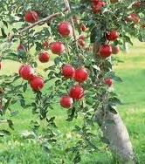
Яблоня-
фруктовое дерево семейства розоцветных с шаровидными сладкими или кисло-сладкими плодами.
(Словарь Ожегова)

Slide 5
О чём будет наш рассказ?
Яблоня

Slide 6
-Прочитайте теперь название текста… «Алёшина яблоня.»
О чём будет текст?

Slide 7
Лексические упражнения
Как понимаете выражение: «Перед самой войной?»
Объясните значение слова «фронт».
Что обозначает слово Будапешт?
Как понимаете выражение: «А яблоня жила?»
Замените слова выдалась лютая близкими по значению словами.
Разъясните выражения: «Морозы сожгли
яблоньку», «Долго не решалась».

Slide 8
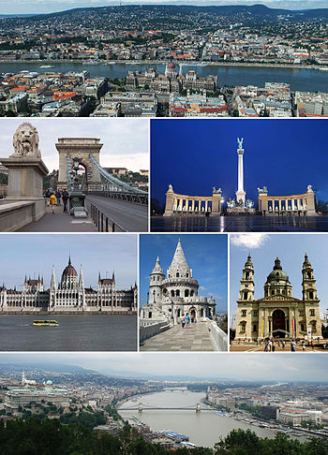
Будапешт- столица Венгрии и самый крупный город этой страны.
Название образовано от слияния двух городов: Буда и Пешт.

Slide 9
План
1.Посадил Алёша яблоню.
2. Лютая зима.
3.Новая яблонька.

Slide 10
Алёшина яблоня.
Перед самой войной посадил Алёша яблоню. С фронта он не вернулся. Погиб в боях за город Будапешт. А яблоня жила. Каждый год на ней созревали вкусные сладкие плоды. Мать Алёши – Марфа щедро угощала всех яблоками.
Но выдалась лютая зима. Морозы сожгли яблоньку. Долго не решалась Марфа срубить сухое дерево. Однажды весной попросила соседа спилить яблоню. Он спилил, но на том же месте посадил новую.
Как была обрадована Марфа, когда увидела молодую яблоньку!

Slide 11
Таблица-прогноз
Кто? Что? | Какая? Какое? Как? | Что сделал? Что делала?...
Алёша |  | посадил не вернулся
яблоня дерево | сухое | жила
яблонька | молодая
плоды | вкусные сладкие | созревали
морозы |  | сожгли
Марфа | щедро долго | угощала не решалась попросила спилить была обрадована

Slide 12
Таблица-прогноз
Кто? Что? | Какая? Какое? Как? | Что сделал?
сосед |  | спилил посадил

Slide 13
Орфографическая подготовка «Лови ошибку!»
войной - войны
посадил - сад
погиб-приставка –по
в боях - бой
созревали - зреет
плоды-плод
сладкие - сладость
дерево - деревья
весной - вёсны
спилить- пилит

Slide 14
Синквейн
1. Изложение
2.Яблоня

Slide 15
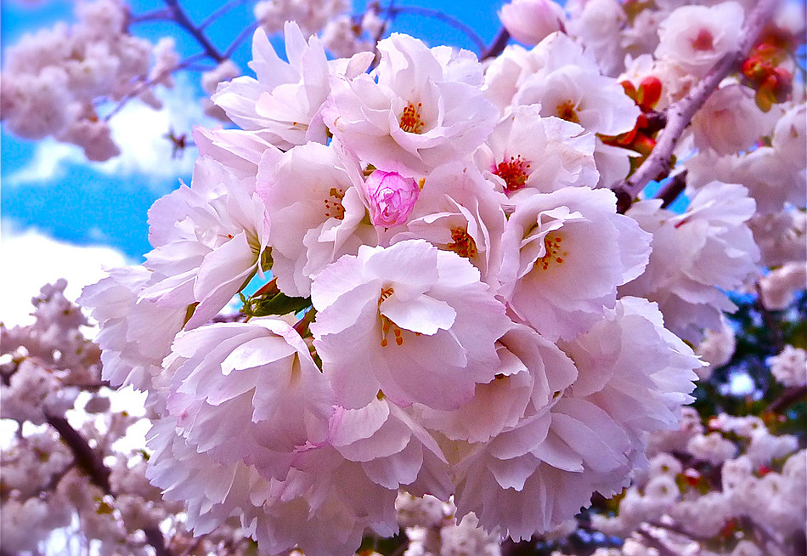

Slide 16
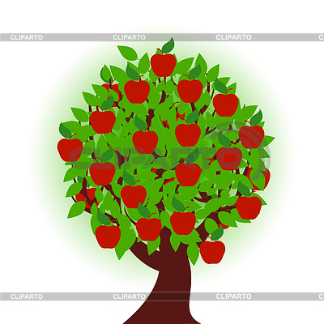
Домашнее задание
Нарисовать яблоню.

